Slide 1

КОНЦЕПЦИЯ КАДРОВОЙ ПОЛИТИКИ
АО «РОССЕТИ ЦЕНТР ЗАКУПОК»
2024

Slide 2
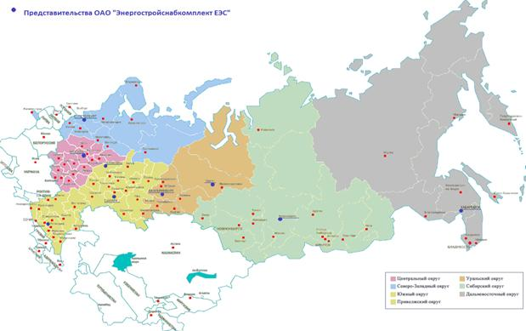
1 Этап. Диагностика организации: Специфика деятельности АО «Россети Центр закупок»
Выполняет функции организатора конкурсных и иных регламентированных неконкурсных процедур ПАО «Россети», его филиалов и других заказчиков, является 100% дочерним Обществом ПАО «Россети».
В настоящее время АО «Россети Центр закупок» является одной из ведущих компаний по проведению конкурентных закупочных процедур в электроэнергетической отрасли, специализирующейся на объектах электросетевого комплекса, обладающей ресурсами, опытом и потенциалом для решения любых задач в данном направлении деятельности, охватывающей все федеральные округа Российской Федерации.

Slide 3
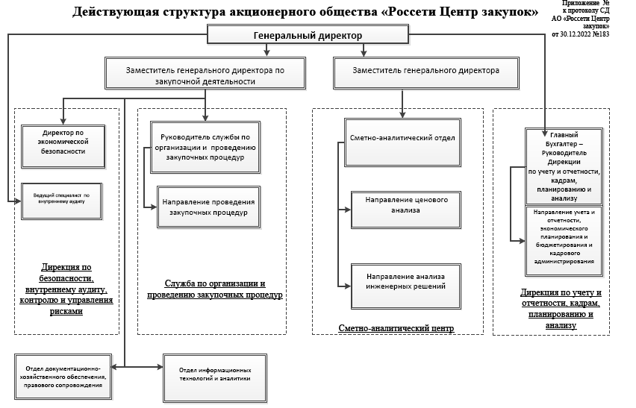
Действующая структура управления
Высший орган управления
Общее собрание акционеров
Общее руководство деятельностью
Совет директоров Общества
Руководство текущей деятельностью
Генеральный директор, избираемый
Советом директоров Общества

Slide 4
2 этап. Кадровый аудит. Анализ соответствия применяемых кадровых технологий стратегии компании, структуре бизнеса и законодательству
Первая концепция предполагает, что стратегия управления персоналом определяется стратегией развития АО «Россети Центр закупок». Управление персоналом выполняет обслуживающую функцию, которая заключается в предоставлении и поддержании работоспособности необходимого для АО «Россети Центр закупок» персонала.
Планирование персонала
Вторая концепция основывается на том, что работники рассматриваются как самостоятельные ресурсы, при помощи которых, в зависимости от их качества и способностей, можно решать различные задачи. В данном случае стратегии кадровой политики зависят от имеющихся или потенциальных кадровых ресурсов.
Подбор персонала
Адаптация персонала
Оценка персонала
Оплата персонала
Развитие персонала
Третья концепция является синтезом двух предыдущих.
Стратегия АО «Россети Центр закупок» сопоставляется с имеющимися и потенциальными кадровыми ресурсами, определяется соответствие направлениям стратегии кадровой политики

Slide 5
Студенческая практика
Цели практики
формирование профессиональных компетенций у студентов
Задачи практики
приобретение опыта практической работы по профессии
подготовка и подбор молодых специалистов для АО «Россети Центр закупок»
содействие временному и постоянному трудоустройству студентов
и выпускников образовательных организаций
подготовка студентов образовательных организаций к самостоятельной профессиональной деятельности по избранной специальности
обеспечение практикоориентированной подготовки студентов образовательных организаций, закрепление знаний, полученных студентами
в процессе обучения
получение студентами практического опыта работы в Обществе по всем направлениям деятельности
отбор наиболее перспективных студентов образовательных организаций в целях их привлечения на работу
в Общество
ОРД
Положение о порядке организации и прохождения практики
в АО «Россети Центр закупок»
студентами образовательных организаций
Практика
Учебная
Производственная
Преддипломная
Стажировка
Организацию прохождения практики студентов осуществляет Дирекция по учету и отчетности, кадрам, планированию и анализу АО «Россети Центр закупок»

Slide 6
Адаптация и наставничество
Основные цели процесса адаптации:
Профессиональная подготовка новых работников Общества на основе индивидуальных планов стажировки для обучения трудовым навыкам, требующимся для эффективного выполнения работы.
Выполнение деловых функций под наблюдением наставника с регулярным получением конструктивной обратной связи.
Упорядочивание процесса развития профессиональных компетенций, развитие способности самостоятельно и качественно выполнять возложенные на работника задачи по занимаемой должности.
Достижение необходимой эффективности работы для вновь принятых работников в наиболее короткие сроки.
Адаптация к корпоративной культуре, усвоению традиций и правил поведения в данном структурном подразделении и в Обществе в целом.
В АО «Россети Центр закупок» для вновь принимаемых работников в целях адаптации и наставничества реализовано внутреннее обучение.
ОРД
«Положение об адаптации и наставничестве в
АО «Россети центр закупок»

Slide 7


Этапы адаптации
Введение в
Должность. Определение
профессионально-
квалификационных
требований.
Мероприятия
по адаптации стажеров. Эффективное включение
в процесс трудовой
деятельности.
Введение в Общество.
Определение
целей,
задач.
Первый этап
стажировки
ознакомительный.
Индивидуальный
план стажировки.
Оценка
профессиональной
подготовки
Отчет наставника. Мотивация работника – дальнейшее ежемесячное премирование
Подведение
итогов
наставничества
и адаптации
работника
Второй этап
Стажировки практический. Индивидуальный план стажировки.

Slide 8
Система Оплаты и мотивации труда.
Общество обеспечивает своим работникам справедливую оплату труда, достойный социальный пакет, комфортные и безопасные условия труда. соответствующие требованиям Трудового кодекса и нормам безопасности труда.
Оплата труда:
Справедливая оплата труда
Ежемесячная премия
Комфортные и безопасные условия труда
ОРД
Положение об оплате и мотивации труда работников АО «Россети центр закупок»
Надбавки и доплаты:
Вознаграждение за выслугу лет
Доплата за высокие достижения в труде,
Доплата за профессиональное мастерство,
Вознаграждение за выполнение особо важного задания
Доплата за совмещение профессий (должностей)
Доплата за расширение зоны обслуживания
Доплата за увеличение объема работ
Доплата за исполнение обязанностей временно отсутствующего работника,
Доплата за интенсивность труда,
Надбавка за классность,
Надбавка за работу в особых условиях,
Надбавка за работу со сведениями, составляющими государственную тайну
Оплата труда в районах Крайнего Севера и приравненных к ним местностях осуществляется с применением районных коэффициентов и процентных надбавок к заработной плате.
Режим труда и отдыха:
Северные отпуска
Сокращенный рабочий день для женщин
Дополнительные отпуска за ненормированный рабочий день
Дополнительные отпуска к торжественным датам
Компенсация расходов на оплату стоимости проезда к месту использования отпуска и обратно работникам работающим и проживающим в местностях, приравненных к районам Крайнего Севера.

Slide 9
Система оплаты и мотивации труда. КПЭ.
Для обеспечения проведения расчета размера премирования в рамках системы оплаты и мотивации труда генерального директора и других высших менеджеров Общества, формализации процедуры расчета и оценки выполнения квартальных и годовых КПЭ АО «Россети центр закупок» разработан ОРД
ОРД
Включает в себя:
- перечень квартальных и годовых КПЭ,
- удельные веса КПЭ в объеме премирования,
-необходимые формулы расчета значений целевых (плановых) и фактически достигнутых КПЭ,
-порядок оценки выполнения целевых значений КПЭ АО «Россети Центр закупок»,
-перечень документов, представляемых для подтверждения правильности расчета и оценки выполнения КПЭ
Методика расчета и оценки выполнения ключевых показателей эффективности
АО «Россети Центр закупок»
Утверждаются Советом директоров АО «Россети центр закупок»:
-методика,
-целевые значения КПЭ,
-отчеты о выполнении КПЭ

Slide 10
Система Оплаты и мотивации труда. Социальная ответственность.
ОРД
ОРД
ОРД
Положение о социальном пакете работников
АО «Россети центр закупок»
Положение о негосударственном пенсионном обеспечении работников АО «Россети центр закупок»
Положение о страховой защите работников
АО «Россети Центр закупок»
Дополнительный оплачиваемый отпуск:
К торжественным датам
1 сентября работникам, имеющим ребенка
В случае вступления в брак до 3-х дней
К рождению ребенка до 3-хдней
НПФ:
Участниками Программы негосударственного пенсионного обеспечения работников АО «Россети Центр закупок» являются все работники Общества.
Право на негосударственное пенсионное обеспечение за счёт средств Общества имеют работники:
состоящие в штате Общества и имеющие непрерывный трудовой стаж работы в Обществе не менее 10 (десяти) лет.
при достижении пенсионного возраста, дающего право на трудовую пенсию по старости на общих основаниях (для мужчин - 60 лет, для женщин - 55 лет)
Добровольное медицинское страхование
Материальная помощь:
К ежегодному оплачиваемому отпуску
К наградам
К юбилейным датам
При выходе на пенсию по старости
К рождению ребенка и других жизненных событий
Страхование несчастных случаев и болезней

Slide 11
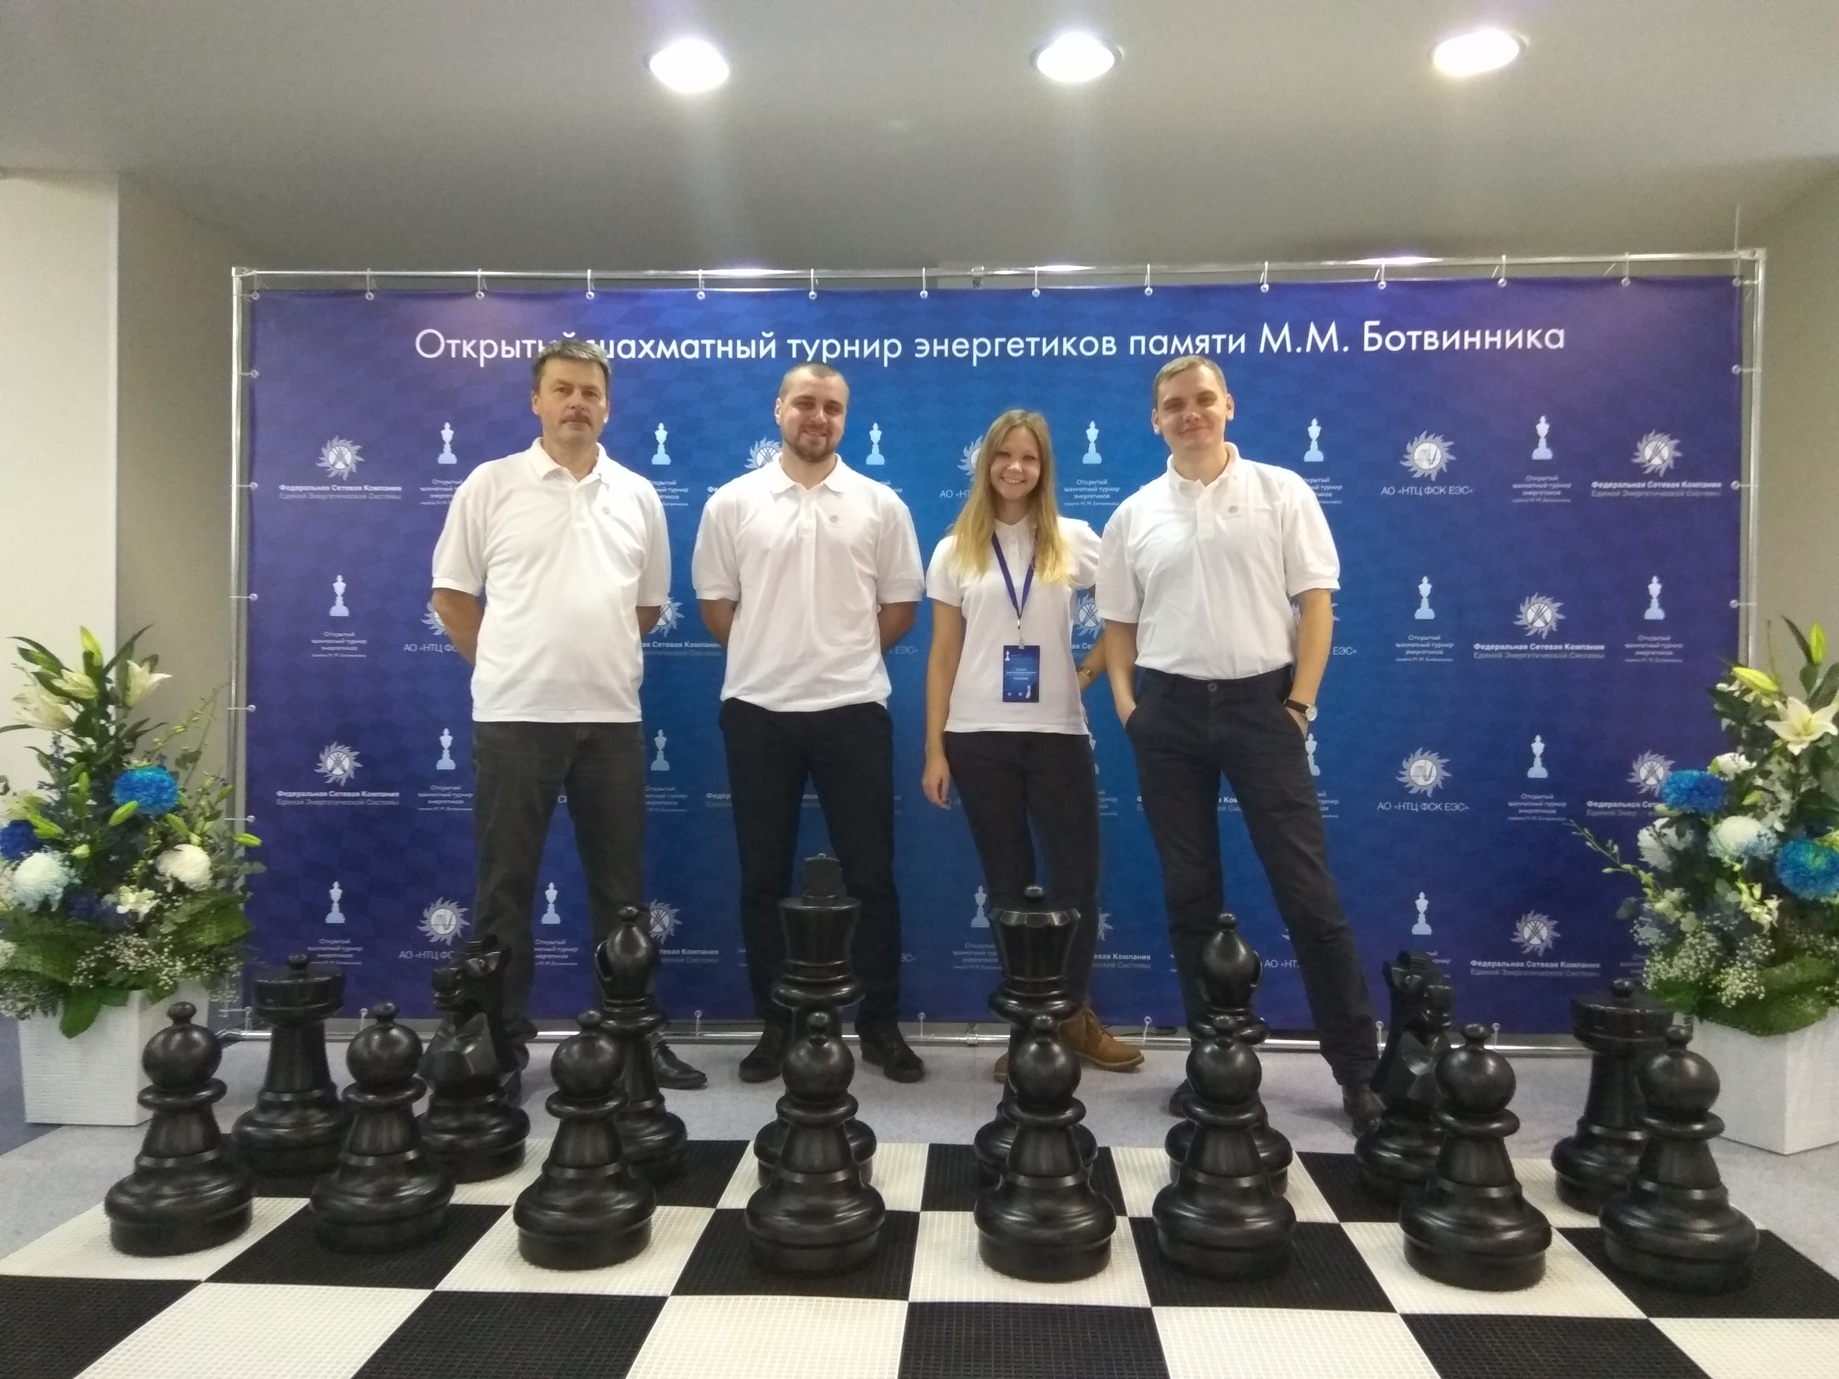

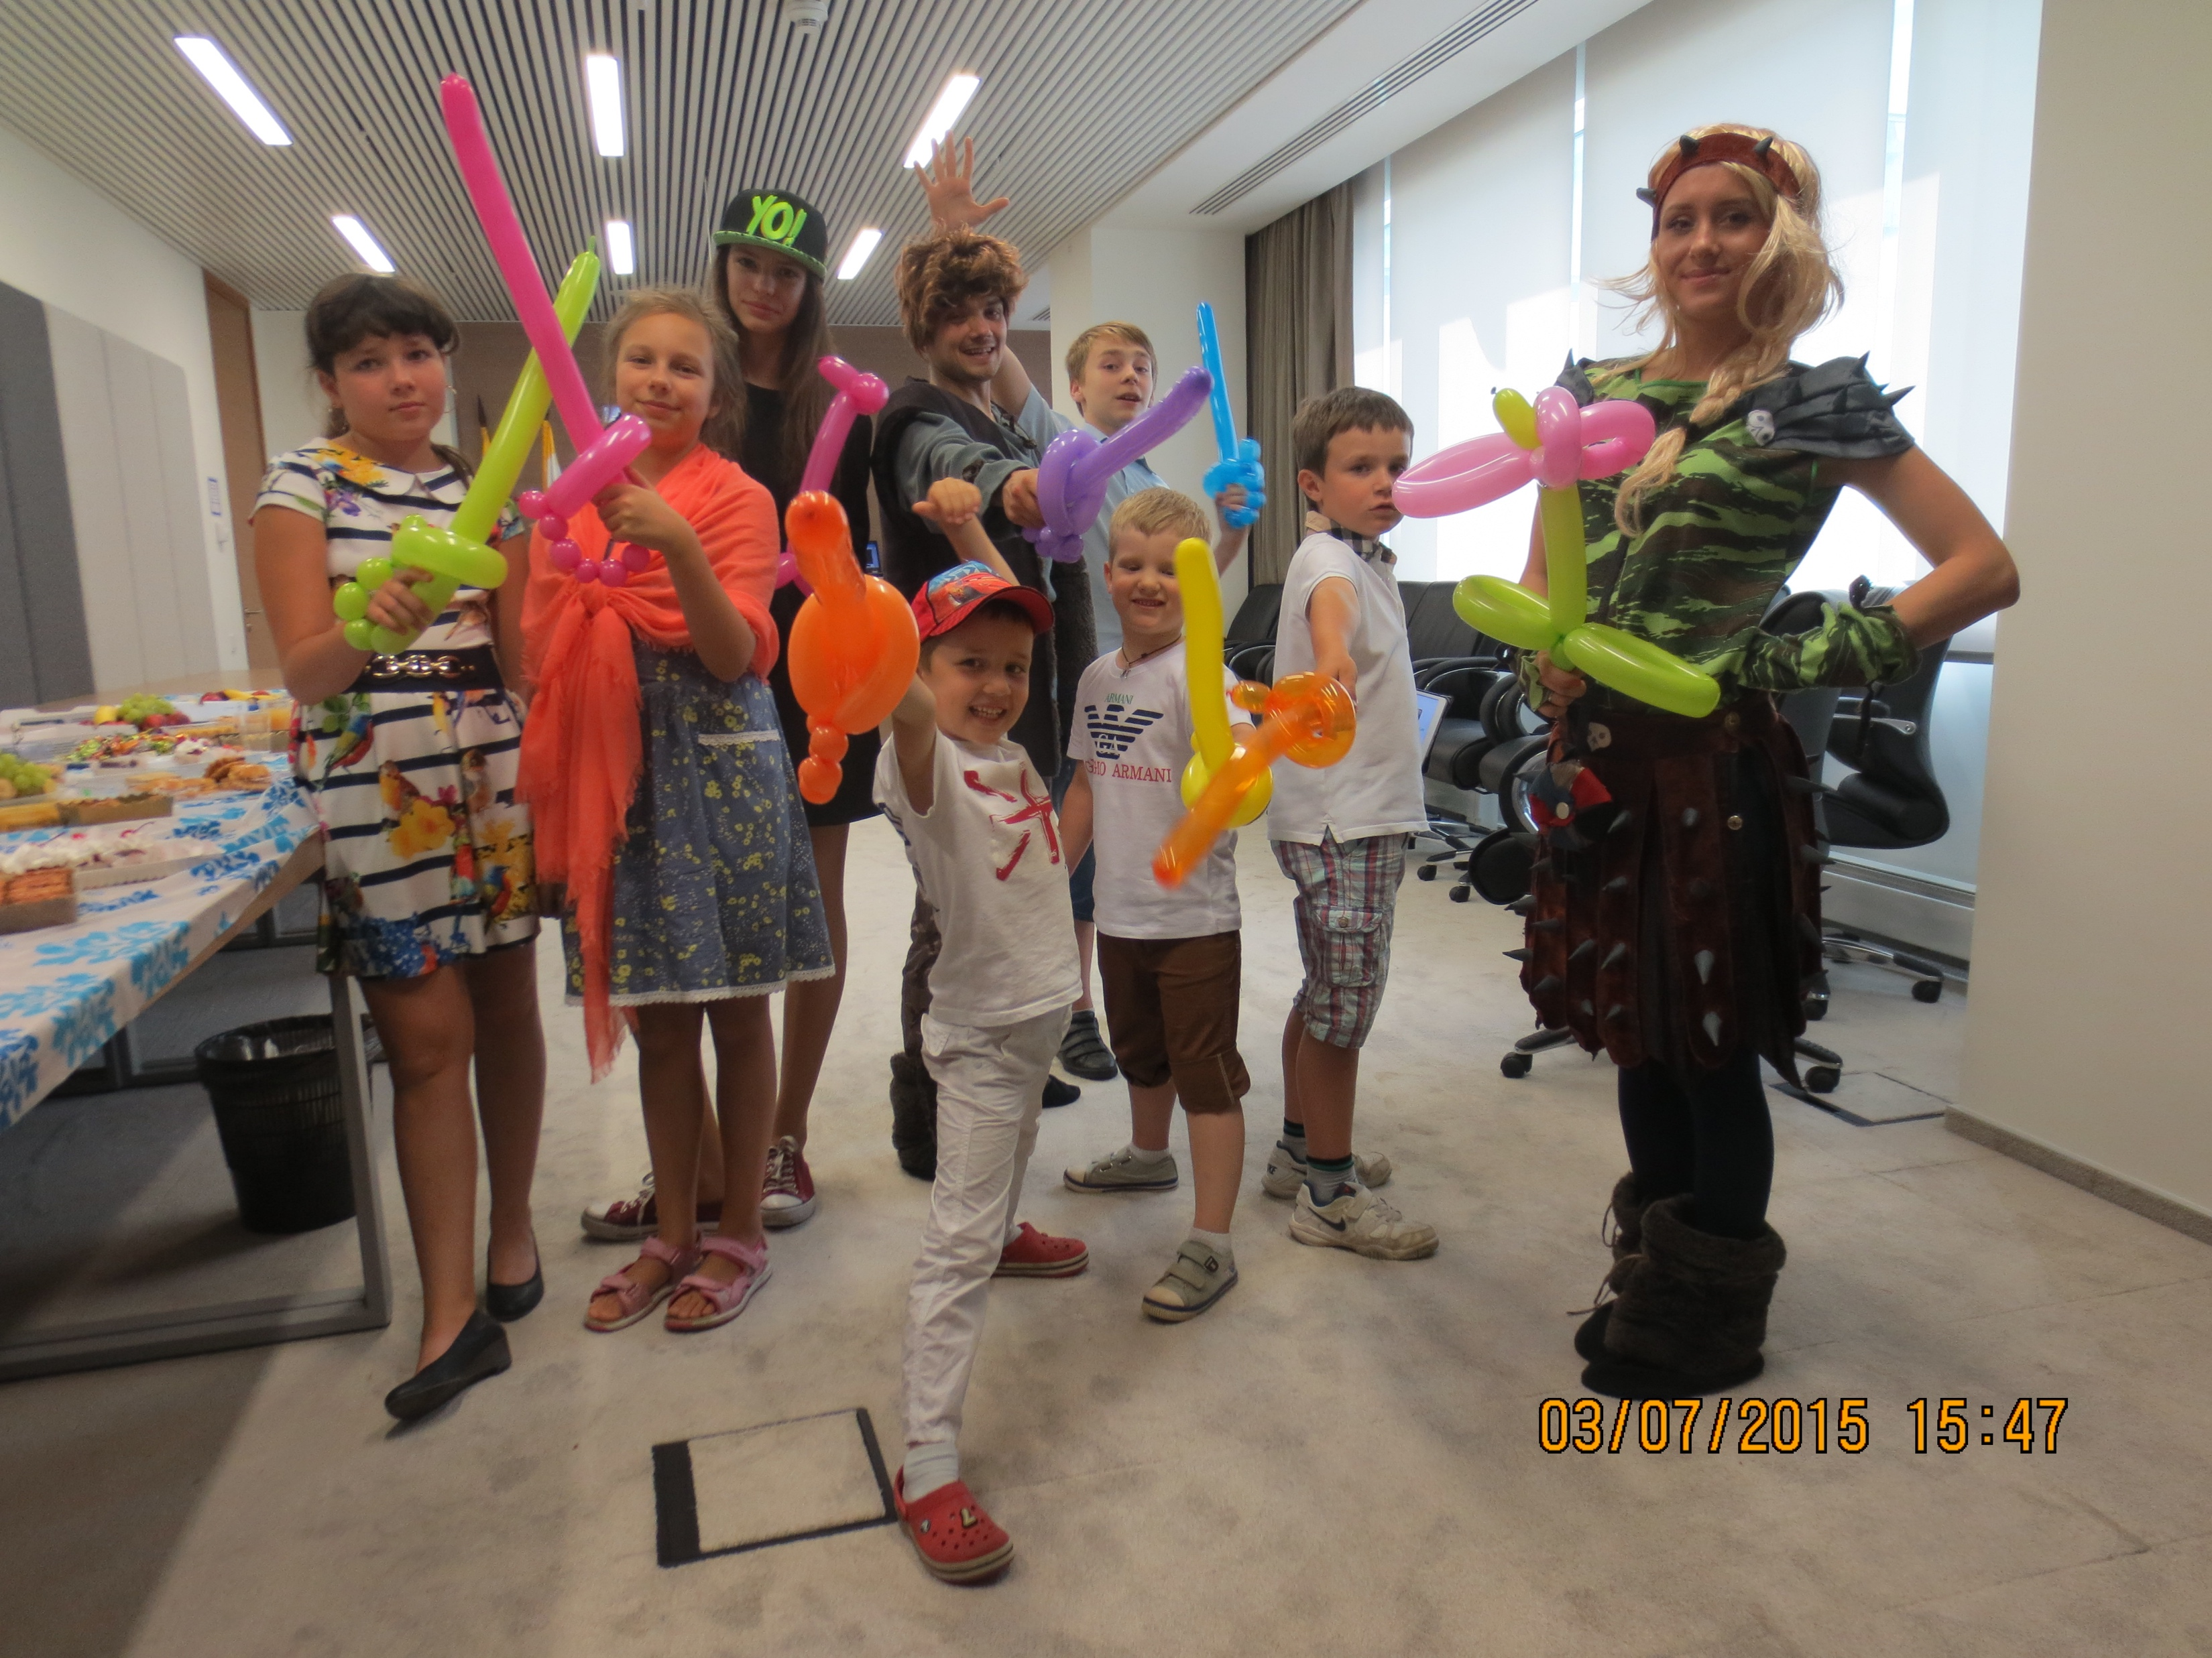
Корпоративная жизнь
В Обществе уделяется большое внимание развитию корпоративных ценностей, таких как: командный дух, в т.ч. согласованность целей и действий сотрудников в доброжелательной атмосфере, взаимная поддержка, инициативность.
АО «Россети Центр закупок» с 2010 года ежегодно участвует в Открытом шахматном турнире среди энергетиков в память о великом шахматисте и выдающемся ученом-электроэнергетике М.М. Ботвиннике.
Ежегодно проходят конкурсы детского рисунка, выставки детского творчества при совместном участии детей и родителей
Общество стремится укреплять семейные взгляды наших сотрудников, организовывать детские праздники и конкурсы, поощряет инициативных детей работников.
Общество доводит содержание и укрепление ценностей и норм до сотрудников всеми доступными способами, а также оказывает всяческую поддержку в их понимании.

Slide 12
стратегия управления персоналом
Основной концепцией развития персонала является понимание персонала как ресурса Общества.
Идея заключается в предоставлении и поддержании работоспособности необходимого для АО «Россети Центр закупок» персонала:
позволяющего предоставлять качественные услуги;
соответствовать постоянно изменяющимся и возрастающим требованиям к уровню квалификации;
способностью персонала к творческому, инновационному развитию, для достижения как целей Общества, так и личных целей работников.
1. 100% работников закупочных подразделений должны иметь профессиональную подготовку в области закупочной деятельности.
2. Внутреннее обучение в АО «Россети Центр закупок» для вновь принимаемых работников в целях адаптации и наставничества с индивидуальными планами стажировки для обучения трудовым навыкам, требующимися для эффективного выполнения работы.
3. Все работники Общества должны соответствовать Профессиональным стандартам, введенным с 1 июля 2016 г. Федеральным законом № 122-ФЗ.
Развитие персонала
Управление персоналом
1. В Обществе действуют следующие принципы: строгий отбор
персонала, расстановка кадров, использование командного метода работы (взаимозаменяемость), зависимость оплаты труда от его результатов (использована система материального стимулирования), развитие корпоративных ценностей и культуры.
2. Внедрен и действует «Порядок организации и прохождения практики в АО «Россети Центр закупок» студентами образовательных учреждений».

Slide 13
3 этап. определение целей кадровой политики Общества
Привлечение квалифицированного персонала для решения текущих и перспективных задач Общества с минимальными затратами и в кратчайшие сроки.
Создание условий для закрепления и оптимального использования высококвалифицированного персонала.
Обеспечение постоянного роста профессиональной подготовки работников и высокого качественного уровня персонала для решения задач по повышению уровня оказания услуг.
Создание и совершенствование системы кадрового резерва для наиболее эффективного использования кадрового потенциала Общества.
Развитие корпоративной культуры и поддержание благоприятного морально-психологического климата.

Slide 14
4 этап. определение основных принципов кадровой политики Общества
Основные принципы развития персонала АО «Россети Центр закупок»:
Персонал – человеческий ресурс, способный обеспечить ей конкурентные преимущества и достижение лидерских позиций
Персонал – капитал, приобретенный в ходе развития, а расходы на персонал рассматриваются как долгосрочные инвестиции в развитие Общества
Персонал – носитель корпоративной культуры и ценностей и способствует созданию образа организации, обеспечивающего идентификацию, доверие и отношение заказчиков
АО «Россети Центр закупок» как работодатель и персонал должны выступать как социальные партнеры, разделяющие цели производства и способы их достижения, определенные стратегией и политикой Общества
АО «Россети Центр закупок» как работодатель и персонал ориентируются на установление длительных трудовых отношений, основанных на соблюдении требований трудового законодательства и позволяющих работнику полностью реализовывать имеющийся уровень профессиональной компетенции
Управление персоналом должно быть интегрировано в стратегию развития Общества
Экономическая обоснованность: любые затраты на кадровые мероприятия должны окупаться через результаты хозяйственной деятельности

Slide 15
5 этап. разработка кадровой политики.
Политика занятости
Постоянное совершенствование организационно-управленческой структуры.
Отбор, подбор, адаптация, входная и текущая оценка работников
Социальная политика
Внутренние коммуникации и развитие корпоративной культуры
Развитие инициативы, контактности.
Регулярное общение, обсуждение как хороших, так и плохих новостей.
Оформление места для выставки детского творчества.
Поддержка семейных ценностей.
Совместное проведение досуга.
Обучение и развитие персонала
Мотивация и оплата труда
Безусловное соответствие законодательству социальной поддержки (оплата отпусков, больничных, сверхурочных и т.д.)
Предоставление социальной поддержки сверх установленных законодательством (различные виды материальной помощи, дополнительных отпусков и т.д.)
Совершенствование системы оплаты труда.
Повышение уровня ответственности работников.
Усиление мотивации через систему КПЭ.
Внешнее и внутреннее обучение с самого начала работы за счет работодателя (при этом расходы Общества на проведенное обучение компенсируются работником при увольнении раньше определенного срока)
Формирование кадрового резерва на руководителей среднего уровня

Slide 16
6 этап. формирование подразделения по работе с персоналом

Slide 17
7 этап. формирование и защита среднесрочного и годового плана работы и бюджета
ОРД
Бизнес-план АО «Россети Центр закупок» утверждается Советом Директоров на ежегодной основе в соответствии с ОРД
Положение по бизнес-планированию АО «Россети Центр закупок»
Постоянная часть заработной платы
Переменная часть заработной платы (премии)
Доплаты и надбавки
Социальные выплаты
Страхование персонала
Негосударственное пенсионное обеспечение
Охрана труда, спецоценка и пожарная безопасность
Обучение и повышение квалификации
Культурные, спортивные и детские мероприятия
Расходы на подбор персонала

Slide 18
СПАСИБО ЗА ВНИМАНИЕ!

